Slide 1
第5章 装饰模式
Java
设计模式
Java
设计模式
装饰模式（别名：包装器）
动态地给对象添加一些额外的职责。就功能来说装饰模式相比生成子类更为灵活。
Decorator Pattern(Another Name: Wrapper)
Attach additional responsibilities to an object dynamically. Decorators provide a flexible alternative to subclassing for extending functionality.

Slide 2
第5章 装饰模式
Java
设计模式
Java
设计模式
5.1 概述
装饰模式是动态地扩展一个对象的功能，而不需要改变原始类代码的一种成熟模式。在装饰模式中，“具体组件”类和“具体装饰”类是该模式中的最重要的两个角色。

Slide 3
第5章 装饰模式
Java
设计模式
Java
设计模式
5.2 装饰模式模式的结构与使用
装饰模式的结构中包括四种角色：
抽象组件（Component）
具体组件（ConcreteComponent）
装饰（Decorator）
具体装饰（ConcreteDecotator）

Slide 4
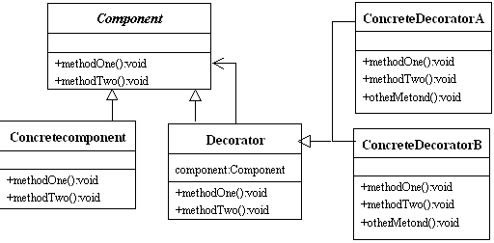
第5章 装饰模式
Java
设计模式
Java
设计模式
5.3装饰模式的UML类图

Slide 5
第5章 装饰模式
Java
设计模式
Java
设计模式
5.4举例说明
假设：有一个麻雀类的实例(麻雀)能连续飞行100米,、如果用麻雀类创建了5只麻雀，那么这5只麻雀都能飞行100米。假设想让其中一只麻雀能连续飞行150米，那应当怎么做呢?我们不想通过修改麻雀类的代码(也可能根本不允许修改)使得麻雀类创建的麻雀都能连续飞行150米，这也不符合我们的初衷，改进类的某个对象的功能。
一种比较好的办法是给麻雀装上智能电子翅膀。智能电子翅膀可以使得麻雀不使用自己的翅膀就能飞行50米。那么安装了智能电子翅膀的麻雀就能飞行150米。因为麻雀首先使用自己的翅膀飞行100米，然后电子翅膀开始工作再飞行50米。

Slide 6
第5章 装饰模式
Java
设计模式
Java
设计模式
举例说明
在装饰模式中，“具体组件”类和”具体装饰“类是该模
式中最重要的两个角色。“具体组件” 类的实例称作“
被装饰者”，“具体装饰”类实例称为“装饰者”。“具
体装饰”类需要包含有“具体组件”类的一个实例的引用，
以便装饰“被装饰者”。
例如，前面所述的麻雀类就是”具体组件“类，而一只麻
雀就是“具体组件”类的一个实例，即是一个“被装饰者”
，而安装了电子翅膀的麻雀就是“具体装饰”类的一个
实例，即安装了电子翅膀的麻雀就是麻雀的“装饰者”

Slide 7
第5章 装饰模式
Java
设计模式
Java
设计模式
装饰模式的结构的描述与使用
1．抽象组件 : Bird.java
public abstract class Bird{
public abstract int fly();
}

Slide 8
第5章 装饰模式
Java
设计模式
Java
设计模式
装饰模式的结构的描述与使用
2．具体组件 : Sparrow.java
public class Sparrow extends Bird{
public final int DISTANCE=100;
public int fly(){
return DISTANCE;
}
}

Slide 9
第5章 装饰模式
Java
设计模式
Java
设计模式
装饰模式的结构的描述与使用
3．装饰 （Decorator）: Decorator.java
public abstract class Decorator extends Bird{
protected Bird bird;
public Decorator(){
}
public Decorator(Bird bird){
this.bird=bird;
}
}

Slide 10
第5章 装饰模式
Java
设计模式
Java
设计模式
装饰模式的结构的描述与使用
4．具体装饰（ConcreteDecotator）: SparrowDecorator.java
public class SparrowDecorator extends Decorator{
public final int DISTANCE=50; //eleFly方法能飞50米
SparrowDecorator(Bird bird){
super(bird);
}
public int fly(){
int distance=0;
distance=bird.fly()+eleFly();
return distance;
}
private int eleFly(){ //装饰者新添加的方法
return DISTANCE;
}
}

Slide 11
第5章 装饰模式
Java
设计模式
Java
设计模式
装饰模式的结构的描述与使用
5．应用 Application.java
public class Application{
public void needBird(Bird bird){
int flyDistance=bird.fly();
System.out.println("这只鸟能飞行"+flyDistance +"米");
}
public static void main(String args[]){
Application client=new Application ();
Bird sparrow=new Sparrow();
Bird sparrowDecorator1=
new SparrowDecorator(sparrow);
Bird sparrowDecorator2=
new SparrowDecorator(sparrowDecorator1);
client.needBird(sparrowDecorator1);
client.needBird(sparrowDecorator2);
}
}

Slide 12
第5章 装饰模式
Java
设计模式
Java
设计模式
5.5 装饰模式的优点
被装饰者和装饰者是松耦合关系。由于装饰（Decorator）
仅仅依赖于抽象组件（Component），因此具体装饰只知
道它要装饰的对象是抽象组件的某一个子类的实例，但
不需要知道是哪一个具体子类。
装饰模式满足“开-闭原则”。不必修改具体组件，就可
以增加新的针对该具体组件的具体装饰。
可以使用多个具体装饰来装饰具体组件的实例。

Slide 13
第5章 装饰模式
Java
设计模式
Java
设计模式
5.6 适合使用修饰模式的情景
程序希望动态地增强类的某个对象的功能，而又
不影响到该类的其他对象。
采用继承来增强对象功能不利于系统扩展和维护。

Slide 14
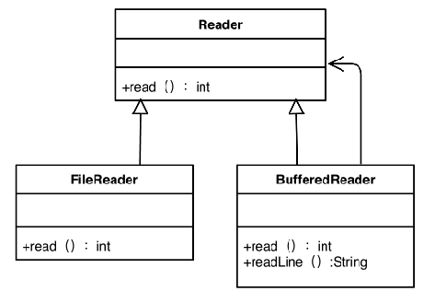
第5章 装饰模式
Java
设计模式
Java
设计模式
5.7 JavaIO与装饰模式
Java.IO包中类使用了装饰模式。

Slide 15
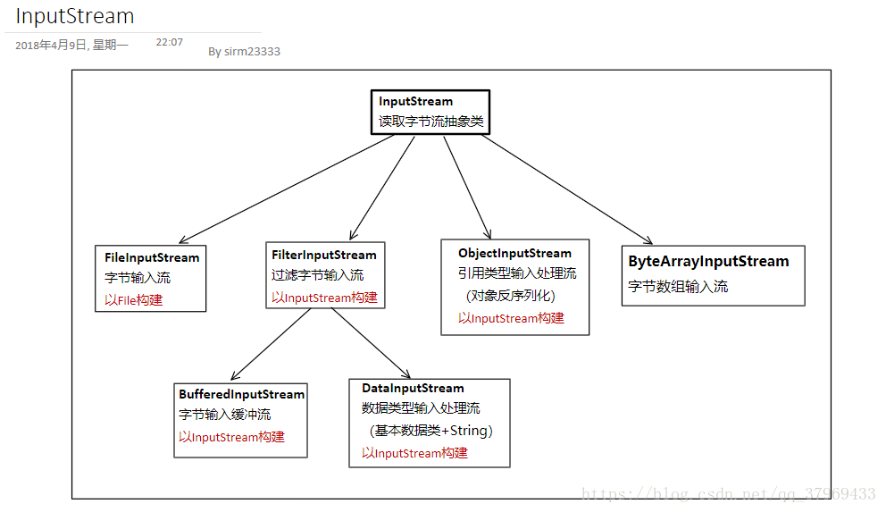
第5章 装饰模式
Java
设计模式
Java
设计模式

Slide 16
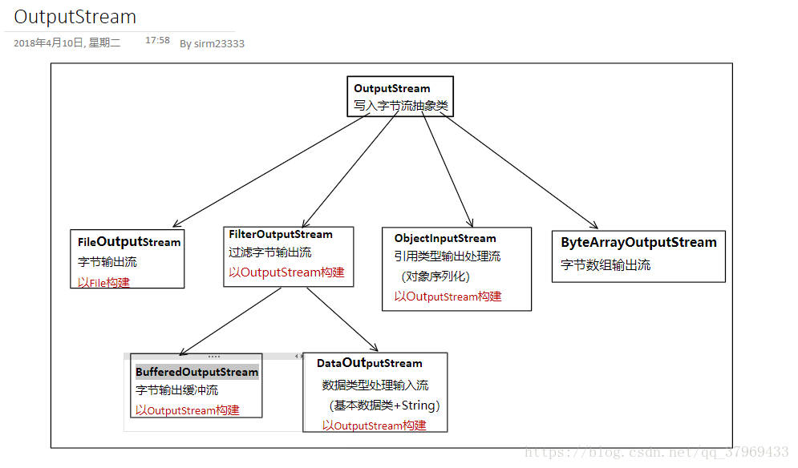
第5章 装饰模式
Java
设计模式
Java
设计模式

Slide 17
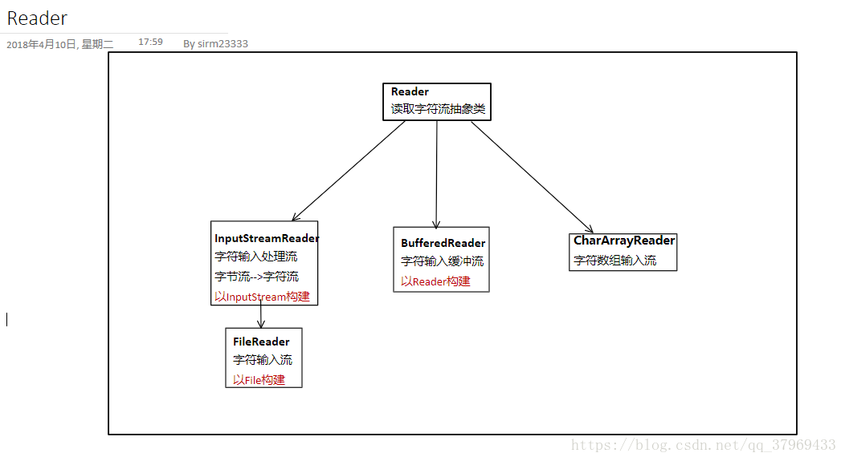
第5章 装饰模式
Java
设计模式
Java
设计模式

Slide 18
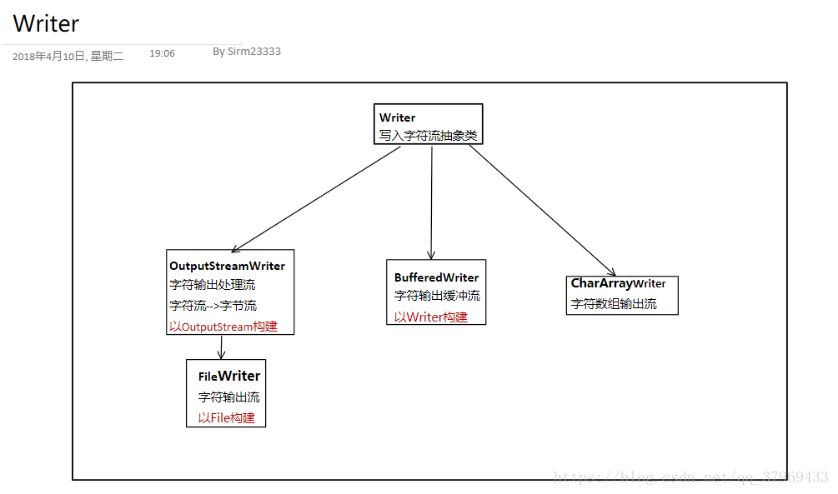
第5章 装饰模式
Java
设计模式
Java
设计模式

Slide 19
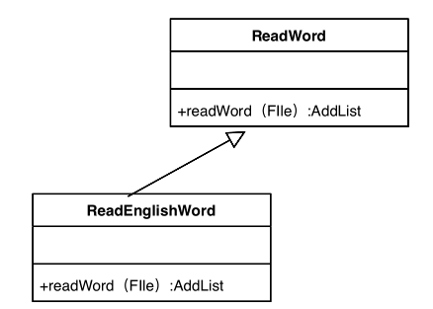
第5章 装饰模式
Java
设计模式
Java
设计模式
5.8 应用举例-读取单词表
设计要求：当前系统已有一个抽象类ReadWord，该类有一个抽象方法readWord()，另外，系统还有一个ReadWord类的子类ReadEnglish，该类的readWord()方法可以读取一个英文单词构成的文本文件word.txt，系统已有类的类图如图所示：
目前已有一些客户在使用该系统，并使
用 Readword类的对象调用readWord()方法
读取文件中的单词。
英文单词构成的文件word.txt的格式是
每行只有一个单词：
arrage
example
intelligence

Slide 20
第5章 装饰模式
Java
设计模式
Java
设计模式
5.8 应用举例-读取单词表
现在有部分用户希望使用 ReadWord类的对象调用readWord（）方法读取文件word.txt中的单词，并希望同时也能得到该单词的汉语解释。
有一些用户希望不仅能得到该单词的汉语解释也能得到该单词的 英文例句。
现要求不允许修改现有系统的代码以及word.txt文件，对系统进行扩展以满足用户的需要。
修改的类图在后续给出。

Slide 21
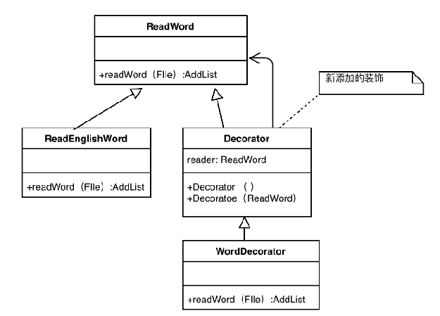
第5章 装饰模式
Java
设计模式
Java
设计模式
5.8 应用举例-读取单词表

Slide 22
第5章 装饰模式
Java
设计模式
Java
设计模式
5.8 应用举例-读取单词表
抽象组件：已有的ReadWord类
具体组件：已有的ReadEnglishWord类
装饰：在原系统中添加一个装饰，该装饰是Decorator
类，代码程序中后面介绍。
具体装饰及相关文件：具体修饰是WordDecorator类
另外需要两个用于修饰的文本文件，分别是chineses.txt
和englishSentece.txt，分别是汉语解释和英语例句。
应用程序设计（5.2代码）

